Slide 1
算法设计与分析
华北电力大学
控制与计算机工程学院

Slide 2
主要内容
Divide and Conquer
5
3.5 求解大整数乘法和矩阵乘法问题
6
3.6 两个补充问题
7
3.7 并行计算简介

Slide 3
3.5 求解大整数乘法和矩阵乘法问题
3.5.1 求解大整数乘法问题
【问题描述】设X和Y都是n（为了简单，假设n为2的幂，且X、Y均为正数）位的二进制整数，现在要计算它们的乘积X*Y。
当位数n很大时，用传统方法来设计一个计算乘积X*Y的算法，但是这样做计算步骤太多，显得效率较低。
可以采用分治法来设计一个更有效的大整数乘积算法。

Slide 4
3.5 求解大整数乘法和矩阵乘法问题
3.5.1 求解大整数乘法问题
【问题求解】
拆分
求解
合并
例如：x=11011001 Y=10011101

Slide 5

3.5 求解大整数乘法和矩阵乘法问题
【问题求解】先将n位的二进制整数X和Y各分为两段，每段的长为n/2位，如下图所示。
由此， X=A·2^{n/2} +B Y= C·2^{n/2} +D
例如：x=11011001这个8位二进制数，x=1101*2⁴+1001
这样，X和Y的乘积为：
X·Y＝(A·2^{n/2} +B) (C·2^{n/2} +D) ＝A·C·2^{n}+(A·D+C·B) ·2^{n/2} +B·D
X·Y的 T(n)?
T(n)=
T(1)= O(1)
T(n)= 4T(n/2)+ O(n)

Slide 6
3.5 求解大整数乘法和矩阵乘法问题
如果这样计算X*Y，则必须进行4次n/2位整数的乘法（A*C、A*D、B*C和B*D），以及3次不超过n位的整数加法，此外还要做2次移位（分别对应乘2^{n}和乘2^{n/}2）。所有这些加法和移位共用O(n)步运算。设T(n)是两个n位整数相乘所需的运算总数，则有以下递推式：
T(n)=O(1) 当n=1
T(n)=4T(n/2)+O(n) 当n>1
由此可得T(n)=O(n²)。

Slide 7
3.5 求解大整数乘法和矩阵乘法问题
【问题改进】
X·Y ＝(A·2^{n/2} +B) (C·2^{n/2} +D)
＝A·C·2^{n}+(A·D+C·B) ·2^{n/2} +B·D
＝A·C2^{n}+[(A-B)(D-C)+A·C+B·D]2^{n/2}+B·D
＝A·C2^{n}+[(A+B)(C+D) - A·C - B·D]2^{n/2}+B·D
X·Y＝A·C·2^{n}+(A·D+C·B) ·2^{n/2} +B·D
X·Y＝A·C ·2^{n} +[ (A-B)(D-C) + A·C+B·D ] ·2^{n/2} +B·D
改进前X·Y的 T(n)?
T(n)=
T(1)= O(1)
T(n)= 4T(n/2)+ O(n)
解得 T(n) =O(n²)
改进后X·Y的 T(n)?
T(n)=
T(1)= O(1)
T(n)= 3T(n/2)+ O(n)
解得 T(n) =O(n^{log3})

Slide 8
MULT (x，y，n)
{ //x和y为2个小于2^{n}的整数，返回结果为x和y的乘积x*y
z=SIGN(x)*SIGN(y); //SIGN为取符号函数。
x=ABS(x); //ABS为绝对值函数。
y=ABS(y);
if (n==1)
{if (x==1)&&(y==1)
return(z);
else
return(0);
}
else
{ a=x的左边n/2位; b=x的右边n/2位;
c=y的左边n/2位; d=y的右边n/2位;
v=MULT(a，c，n/2);
u=MULT(a+b，c+d，n/2);
w=MULT(b，d，n/2);
z=z*(v*2^{n} +(u-v-w)*2^{n/2} + w);
return (z);
}
}
3.5 求解大整数乘法和矩阵乘法问题
递归出口
X·Y＝A·C ·2^{n} +[ (A+B)(C+D) - A·C-B·D ] ·2^{n/2} +B·D
V= AC ，U=(A+B)(C+D)
W=BD ，Z=V·2^{n}+(U-V-W)·2^{n/2}+W
拆分
求解
合并

Slide 9
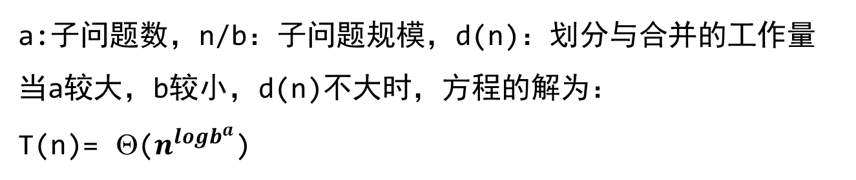
3.5 求解大整数乘法和矩阵乘法问题
改进分治算法的途径之一：
T(n)= aT(n/b)+ d(n)
减少a是降低T(n)的阶的途径
减少子问题个数
利用子问题的依赖关系，使某些子问题的解通过组合其他子问题的解而得到。

Slide 10
3.5 求解大整数乘法和矩阵乘法问题
【问题改进】
X·Y ＝(A·2^{n/2} +B) (C·2^{n/2} +D)
＝A·C·2^{n}+(A·D+C·B) ·2^{n/2} +B·D
＝A·C2^{n}+[(A-B)(D-C)+A·C+B·D]2^{n/2}+B·D
＝A·C2^{n}+[(A+B)(C+D) - A·C - B·D]2^{n/2}+B·D
X·Y＝A·C·2^{n}+(A·D+C·B) ·2^{n/2} +B·D
X·Y＝A·C ·2^{n} +[ (A-B)(D-C) + A·C+B·D ] ·2^{n/2} +B·D
改进前X·Y的 T(n)?
T(n)=
T(1)= O(1)
T(n)= 4T(n/2)+ O(n)
解得 T(n) =O(n²)
改进后X·Y的 T(n)?
T(n)=
T(1)= O(1)
T(n)= 3T(n/2)+ O(n)
解得 T(n) =O(n^{log3})

Slide 11
3.5 求解大整数乘法和矩阵乘法问题
改进分治算法的途径之一：
依据？
T(n)= aT(n/b)+ d(n)
减少a是降低T(n)的阶的途径
减少子问题个数
利用子问题的依赖关系，使某些子问题的解通过组合其他子问题的解而得到。

Slide 12
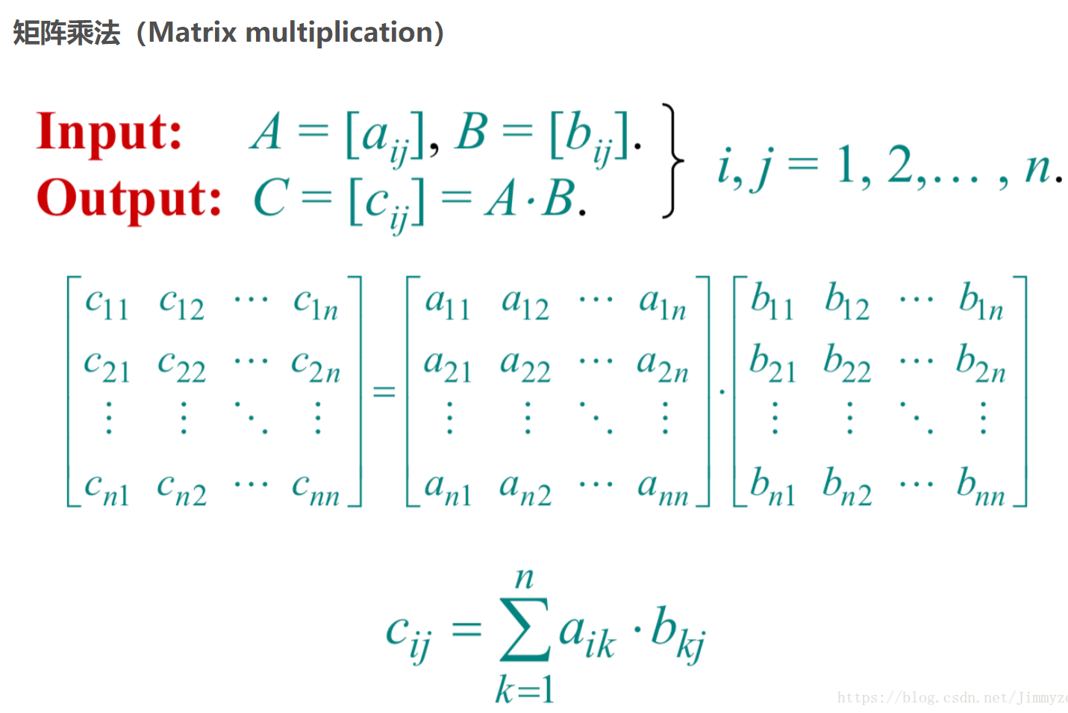
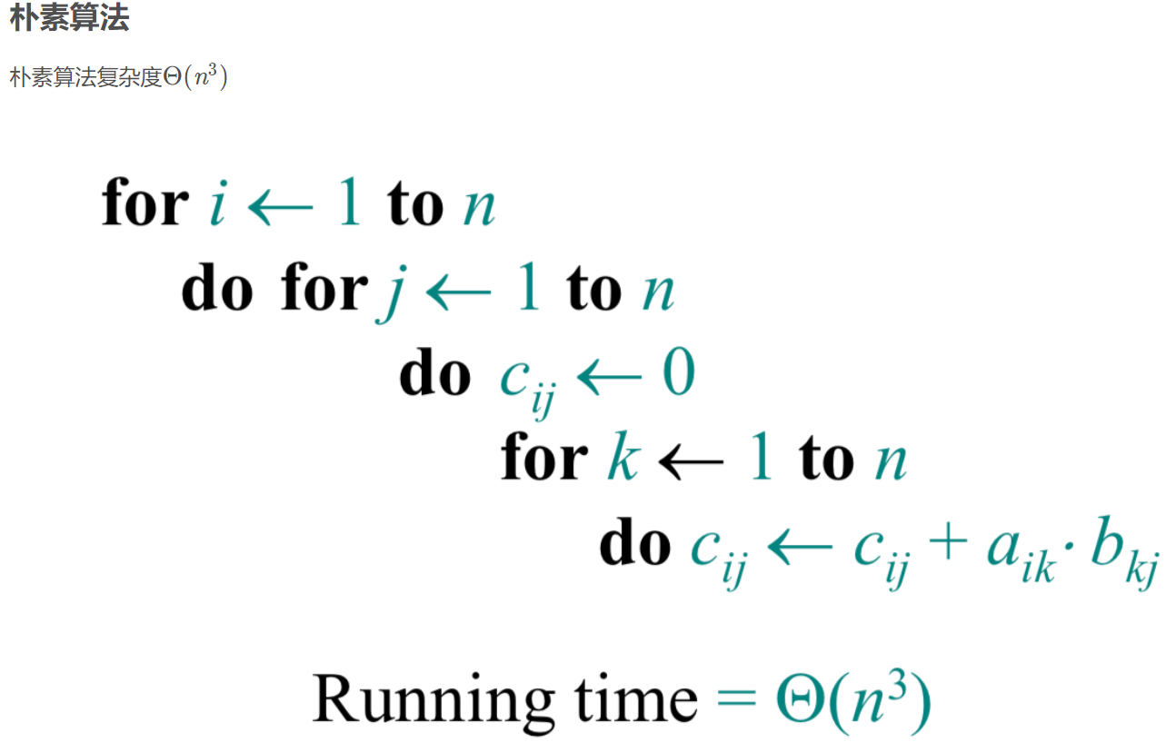
3.5 求解大整数乘法和矩阵乘法问题
3.5.2 求解矩阵乘法问题
【问题描述】对于两个n×n的矩阵A和B，计算C=A×B。
【问题求解】常用的计算公式是C_{ij} = ，对应算法的时间复杂度为O(n³)。

Slide 13
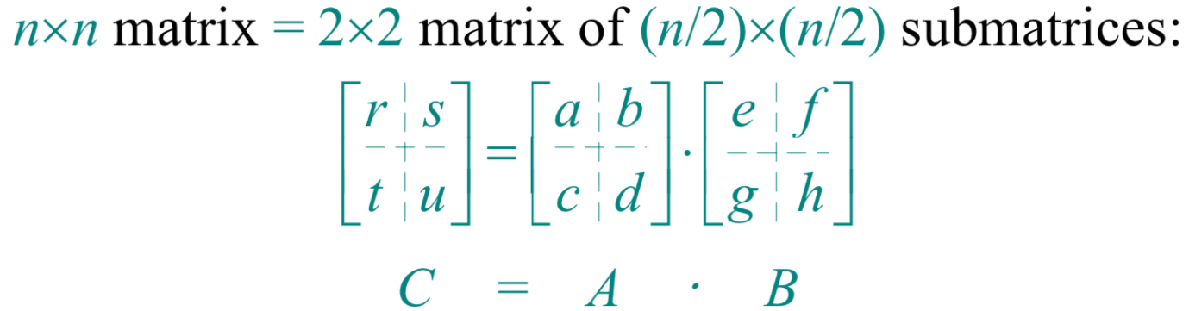
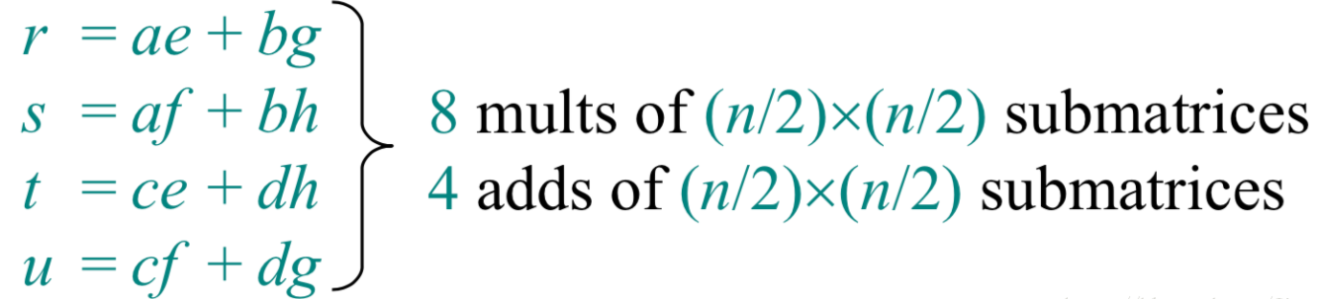
3.5 求解大整数乘法和矩阵乘法问题
3.5.2 求解矩阵乘法问题
【问题求解】是否存在更有效的算法呢？
拆分
矩阵分块
求解
递归求解每一个子矩阵
合并
将子矩阵合并

Slide 14
3.5 求解大整数乘法和矩阵乘法问题
3.5.2 求解矩阵乘法问题
【问题求解】是否存在更有效的算法呢？
假设n=2^{k}，考虑采用分治法思路，当n≥2时，将A、B分成4个n/2×n/2的矩阵：
Notes:
具体一点

Slide 15
3.5 求解大整数乘法和矩阵乘法问题
利用块矩阵的乘法，矩阵C可表示为
因此，原问题可以划分成计算8个子问题的乘积问题，因此，两个n×n矩阵乘积的计算量是2个n/2×n/2矩阵乘积计算量的8倍，再加上n/2×n/2阶矩阵相加的4倍，后者最多需要O(n²)，因此有：
T(n)=O(1) 当n=1
T(n)=8T(n/2)+O(n²) 当n>1
可以推导出T(n)=O(n³)。也就是说，它跟前面介绍的两个矩阵直接相乘的计算量没有什么差别。是否可以算得更快呢？

Slide 16
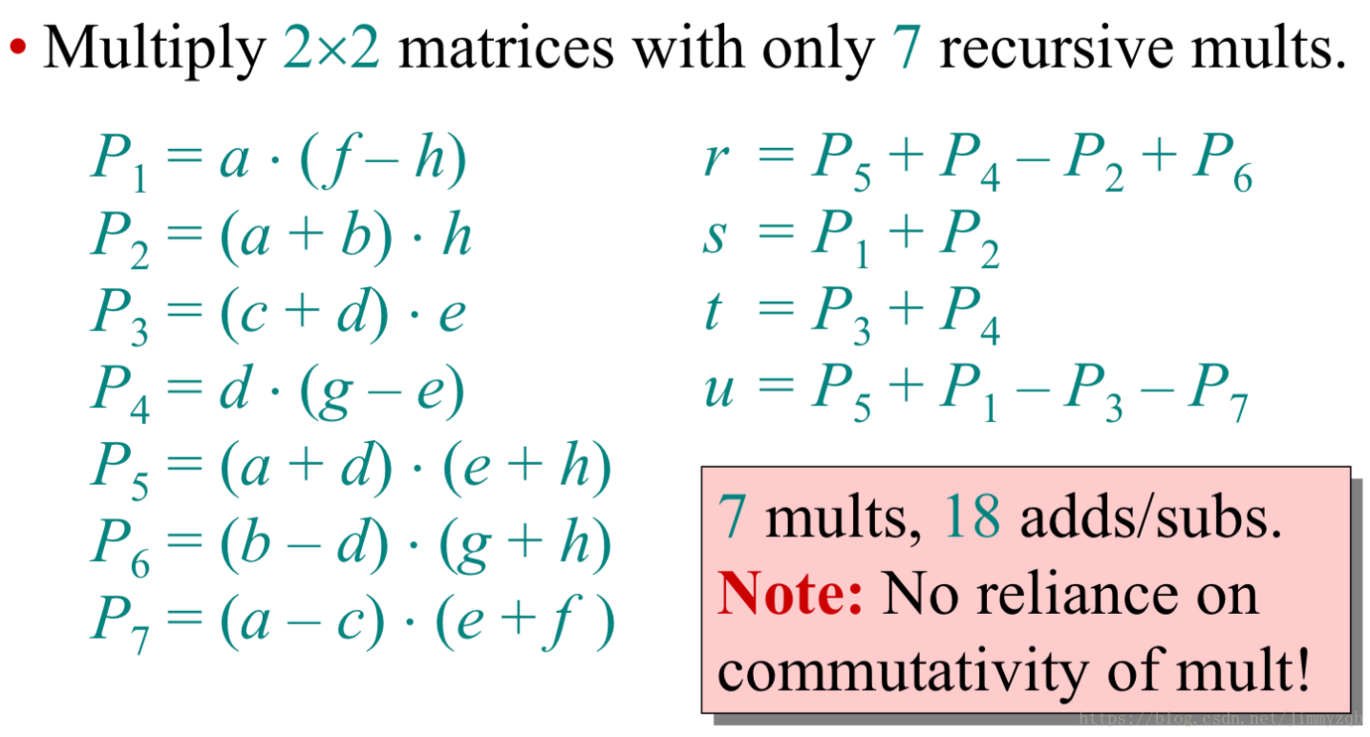
3.5 求解大整数乘法和矩阵乘法问题
Strassen通过研究分析，提出了Strassen算法。要计算矩阵乘积：
只需要计算
其中：
d₁=(A₁₁+A₂₂)(B₁₁+B₂₂)
d₂=(A₂₁+A₂₂)B₁₁
d₃=A₁₁(B₁₂-B₂₂)
d₄=A₂₂(B₂₁-B₁₁)
d₅=(A₁₁+A₁₂)B₂₂
d₆=(A₂₁-A₁₁)(B₁₁+B₁₂)
d₇=(A₁₂-A₂₂)(B₂₁+B₂₂)
7个n/2×n/2矩阵乘积
加减运算共需要O(n²)

Slide 17
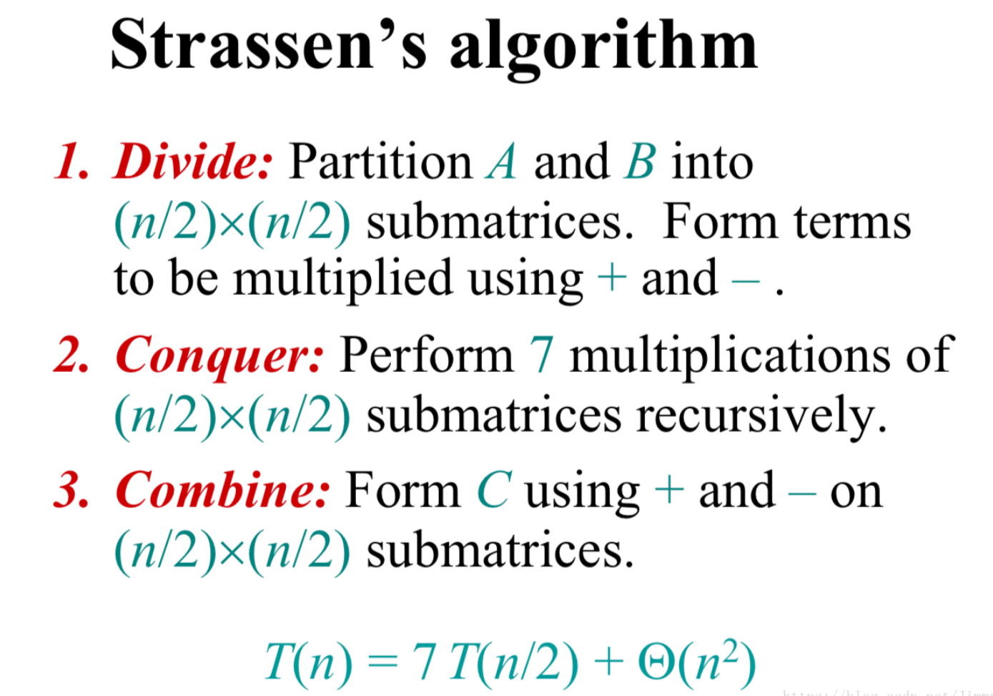
3.5 求解大整数乘法和矩阵乘法问题
3.5.2 求解矩阵乘法问题

Slide 18
3.5 求解大整数乘法和矩阵乘法问题
由上面可知，两个n×n矩阵乘积的计算量是2个n/2×n/2矩阵乘积计算量的7倍，再加上它们进行加或减运算的18倍，加减运算共需要O(n²)，因此有：
T(n)=O(1) 当n=1
T(n)=7T(n/2)+O(n²) 当n>1
可以推导出T(n)=O(n^{2.81})，因此，Strassen算法的效率更高。

Slide 19
3.5 求解大整数乘法和矩阵乘法问题
3.5.2 求解矩阵乘法问题
矩阵乘法问题的难度：
Coppersmith-Winograd算法：O(n^{2.376}) 目前为止最好上界
目前为止最好下界Ω(n²)
应用：
科学计算、图像处理、数据挖掘等
回归、聚类、主成分分析、决策树等挖掘算法常涉及大规模矩阵运算

Slide 20

分治法 （Divide and Conquer）
课堂练习：设计一个算法，采用分治法求x^{n}。
对应的递归程序如下：
#include <stdio.h>
double solve(double x,int n) //求x^n
{
double fv;
if (n==1) return x;
if (n%2==0)
{ fv=solve(x,n/2);
return fv*fv;
}
else
{ fv=solve(x,(n-1)/2);
return fv*fv*x;
}
}

Slide 21
练习：芯片测试
B好
A坏
A
B
测试方法：将2片芯片（A和B）置于测试台上，互相进行测试，测试报告是“好”或“坏”，只取其一。

Slide 22
练习：芯片测试
输入：n片芯片，其中“好”芯片至少比“坏”芯片多1片。
问题：设计一种测试方法，通过测试从n片芯片中挑出1片“好”芯片
要求：使用最少的测试次数
B好
A坏
A
B

Slide 23
练习：芯片测试
测试结果分析：
A报告 | B报告 | 结论
B好 | A好
B好 | A坏
B坏 | A好
B坏 | A坏
A、B都好或A、B都坏
至少有一片是坏的
至少有一片是坏的
至少有一片是坏的
B好
A坏
A
B

Slide 24
练习：芯片测试
【问题求解】对给定芯片A，判定其好坏，可用其他n-1片芯片对A测试，根据报告结果来确定A的好坏。
【例】n=7：好芯片数≥4
A好，6份报告中至少3份报“好”
A坏，6份报告中至少4份报“坏”
n=8：好芯片数≥5
A好，7份报告中至少4份报“好”
A坏，7份报告中至少5份报“坏”
n是奇数：好芯片数≥(n+1)/2
A好，至少有(n-1)/2个报“好”
A坏，至少有(n+1)/2个报“坏”
n是偶数：好芯片数≥n/2+1
A好，至少有n/2个报“好”
A坏，至少有n/2+1个报“坏”
【结论】至少一半报“好”，A是好芯片；超过一半报“坏”A是坏芯片

Slide 25
练习：芯片测试
分治思路：
拆分
两两一组
求解
“好，好“ → 任留1片，进入下一轮；
其他 → 全部抛弃
合并
B好
A坏
A
B

Slide 26
练习：芯片测试
分治算法正确性证明：
【命题1】当n是偶数时，在上述淘汰规则下，经过一轮淘汰，剩下的好芯片比坏芯片至少多1片
证： 设A、B都好的芯片有i组
A、B一好一坏的有j组
A、B都坏的芯片有k组
淘汰后好芯片至少i片，坏芯片至多k片
2i+2j+2k=n
2i+j>2k+j
i>k

Slide 27
练习：芯片测试
分治算法正确性证明：
n为奇数时
输入：
好
好
好
好
坏
坏
坏
分组：
好
好
好
好
坏
坏
坏
淘汰后：
好
好
坏
坏

Slide 28
练习：芯片测试
伪码描述：
Test(n)
{ k←n
while k>3 do
将芯片分成⸤k/2⸥ 组 //轮空处理
for i=1 to ⸤k/2⸥ do
if 2片好
任取1片留下
else
2片同时丢掉
k ← 剩下芯片数
if k==3 任取2片芯片测试
if 1好1坏
取没测的芯片
else
任取1片被测芯片
if k==2 or 1 任取1片 }

Slide 29
练习：芯片测试
时间复杂度分析：
T(n)=T(n/2)+O(n)
T(3)=1,T(2)=T(1)=1
T(n)=O(n)

Slide 30
平面点对问题
n=10
输入：片面点集P中有n个点，n>1
输出：P中的点，其距离最小
分治策略：
分解：P划分为大小相等的P_{L}和P_{R}
求解: 1.分别计算P_{L}和P_{R}中的最近点对
2.计算P_{L}和P_{R}中各取一个点的最近点对
合并：上述情况下的最近点对是解
P_{L}
P_{R}
l
Notes:
寻找P平面中，距离最小的两个点

Slide 31
平面点对问题
伪码描述：
MinDistance(P,X,Y)
{ 输入：点集P，X，Y为横、纵坐标数组
输出：最近的两个点及距离
若 |P|≤3 直接计算其最小距离
排序X,Y
做中垂线l将P划分为P_{L}和P_{R}
MinDistance(P_{L},X_{L},Y_{L})
MinDistance(P_{R},X_{R},Y_{R})
δ=min(δ_{L},δ_{R}) // δ_{L},δ_{R}为子问题的距离
检查l不超过δ两侧各1个点的距离，若小于δ，修改δ为这个值…
}

Slide 32
平面点对问题
δ
d
右边每个小方格至多1个点，每个点至多比较对面的6个点，检查1个点是常数时间，n个点要O(n)时间
2δ
Notes:
跨边界处理情况：
以图上这个点 为例 ，在距离分界线l不超过δ 的距离的点，与图上的点的距离才有可能小于δ

Slide 33
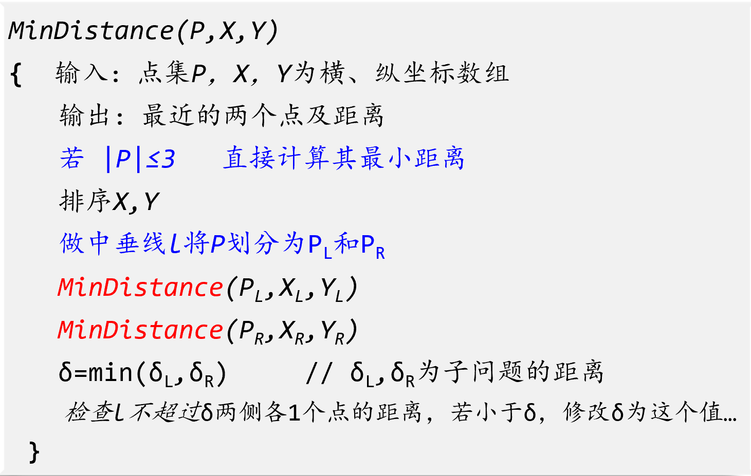
平面点对问题
算法分析：
递归边界处理：
排序：
划分：
子问题处理：
确定δ：
检查跨边界点对：
O(1)
O(nlogn)
O(1)
T(n)=2T(n/2)+O(nlogn)
T(n)=O(1),n≤3
2T(n/2)
O(1)
O(n)
T(n)=O(nlog²n)

Slide 34
平面点对问题
改进分治算法的途径之一：
增加预处理：
原算法：
在每次分解时对子问题数组重新排序
改进算法：
1.在递归前对X,Y进行排序，作为预处理
2.分解时对排序的数组X,Y进行拆分，得到针对子问题P_{L}的数组X_{L},Y_{L}
及针对子问题P_{R}的数组X_{R},Y_{R} 原问题规模为n，分解时间为O(n)

Slide 35
平面点对问题
P | 1 | 2 | 3 | 4
X | 0.5 | 2 | -2 | 1
Y | 2 | 3 | 4 | -1
P₃
P₂
P₁
X | -2(3) | 0.5(1) | 1(4) | 2(2)
Y | -1(4) | 2(1) | 3(2) | 4(3)
l
P₄
W(n)=O(nlogn)
X_{L} | -2(3) | 0.5(1)
X_{R} | 1(4) | 2(2)
W(n)=T(n)+O(nlogn)
T(n)=2T(n/2)+O(n)
T(n)=O(1),n≤3
Y_{L} | 2(1) | 4(3)
Y_{R} | -1(4) | 3(2)

Slide 36
平面点对问题
增加预处理
依据：
增加预处理，降低f(n)
T(n)=aT(n/b)+f(n)

Slide 37
3.7 并行计算简介
3.7.1 并行计算概述
传统计算机是串行结构，每一时刻只能按一条指令对一个数据进行操作，在传统计算机上设计的算法称为串行算法。
并行算法是用多台处理器联合求解问题的方法和步骤，其执行过程是将给定的问题首先分解成若干个尽量相互独立的子问题，然后使用多台计算机同时求解它，从而最终求得原问题的解。

Slide 38
3.7 并行计算简介
为利用并行计算，通常计算问题表现为以下特征：
（1）将工作分离成离散部分，有助于同时解决。例如，对于分治法设计的串行算法，可以将各个独立的子问题并行求解，最后合并成整个问题的解，从而转化为并行算法。
（2）随时并及时地执行多个程序指令；
（3）多计算资源下解决问题的耗时要少于单个计算资源下的耗时。

Slide 39
3.7 并行计算简介
3.7.2 并行计算模型
并行计算模型通常指从并行算法的设计和分析出发，将各种并行计算机（至少某一类并行计算机）的基本特征抽象出来，形成一个抽象的计算模型。

Slide 40
3.7 并行计算简介
1. PRAM模型
PRAM（Parallel Random Access Machine，随机存取并行机器）模型，也称为共享存储的SIMD（单指令流多数据流）模型，是一种抽象的并行计算模型，它是从串行的RAM模型直接发展起来的。
在这种模型中，假定有一个无限大容量的共享存储器，并且有多个功能相同的处理器，且它们都具有简单的算术运算和逻辑判断功能，在任意时刻各个处理器可以访问共享存储单元。

Slide 41
3.7 并行计算简介
2. BSP模型
BSP（Bulk Synchronous Parallel，整体同步并行）模型是个分布存储的MIMD（多指令流多数据流）计算模型，由哈佛大学Viliant和牛津大学Bill McColl提出。
一台BSP计算机由n个处理器/存储器（节点）组成，通过通信网络进行互联。

Slide 42
3.7 并行计算简介
一个BSP程序有n个进程，每个驻留在一个节点上，程序按严格的超步（可以理解为并行计算中子问题的求解）顺序执行。
本地
计算
全局
通信
同步

Slide 43
3.7 并行计算简介
超步间采用路障同步，每个超步分成如下有序的三个部分：
① 计算：一个或多个处理器执行若干局部计算操作，操作的所有数据只能是局部存储器中的数据。一个进程的计算与其他进程无关。
② 通信：处理器之间的相互交换数据，通信总是以点对点的方式进行。
③ 同步：确保通信过程中交换的数据被传送到目的处理器上，并使一个超步中的计算和通信操作必须全部完成之后，才能开始下一个超步中的任何动作。
BSP模型总的执行时间等于各超步执行时间之和。

Slide 44
3.7 并行计算简介
3.7.3 快速排序的并行算法
基于BSP模型，快速排序算法并行化的一个简单思想是，对每次划分过后所得到的两个序列分别使用两个处理器完成递归排序。
例如对一个长为n的序列，首先划分得到两个长为n/2的序列，将其交给两个处理器分别处理；而后进一步划分得到4个长为n/4的序列，再分别交给4个处理器处理；如此递归下去最终得到排序好的序列。
当然这里举的是理想的划分情况，如果划分步骤不能达到平均分配的目的，那么排序的效率会相对较差。

Slide 45
3.7 并行计算简介
以下算法描述了使用2^{m}个处理器完成对n个输入数据a排序的并行算法：
void ParaQuickSort(int a[]，int i，int j，int m，int id)
{ if ((j-i<=k) || (m=0)) //若排序数据个数足够少或m=0
P_{id}执行QuickSort(a，i，j); //在P_{id}处理器上直接执行传统快速排序算法
else
{ P_{id}执行r=Partition(a，i，j); //在P_{id}处理器上执行一趟划分
P_{id}发送a[r+1，m-1]数据到 ;
ParaQuickSort(a，i，r-1，m-1，id);
ParaQuickSort(a，r+1，j，m-1，id+2^{m-1});
发送a[r+1，m-1]到P_{id};
}
}

Slide 46
3.7 并行计算简介
在最好的情况下该并行算法形成一个高度为⎡log₂n⎤的排序树，其计算时间复杂度为O(n)。
同串行快速排序算法一样，并行快速排序算法在最坏情况下时间复杂度降为O(n²)。正常情况下该算法的平均时间复杂度为O(n)。

Slide 47
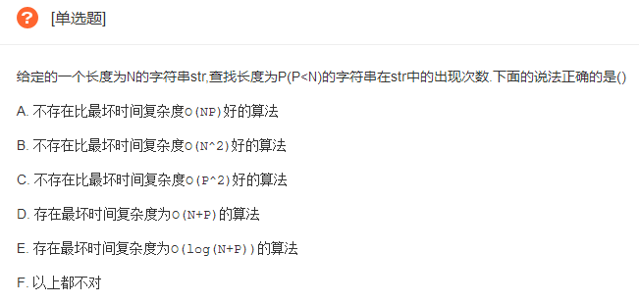
3.7 并行计算简介
阿里巴巴面试题
Notes:
与NP问题无关这里的N是字符串长度，P是查找长度

Slide 48
3.7 并行计算简介
D.存在最坏时间复杂度为O(N+P)的算法
“a₁a₂…a_{P}”，”b₁b₂…b_{P} ”
str=“a₁a₂…a_{N}”
sstr="b₁b₂…b_{P}”
“a₂…a_{P+1}”，”b₁b₂…b_{P} ”
N个并行任务
…
“a_{N}…”，”b₁b₂…b_{P} ”
分配：时间复杂度为O(N)
子任务：时间复杂度为O(P)

Slide 49
本章小结
分治法的一般的算法设计框架如下：
divide-and-conquer(P)
{ if |P|≤n₀ return adhoc(P);
divide P into P₁，P₂，…，P_{k};
for i←1 to k
y_{i} ← divide-and-conquer(P_{i});
return merge(y₁，y₂，…，y_{k});
}
拆分
求解
合并

Slide 50
本章小结
问题特征及设计要点：
原问题可以划分或者归约为规模小的子问题
子问题与原问题具有相同的性质
子问题的求解彼此独立
划分时子问题的规模尽可能均衡
子问题规模足够小时可直接求解
子问题的解综合得到原问题的解
算法实现：递归或迭代

Slide 51
本章小结
时间复杂度分析：
P₁，P₂，…，P_{k}为划分后产生的子问题
f(n)为划分子问题+将子问题的解合并得到原问题解的总工作量
规模为c的最小子问题的工作量为C
T(n)=T(|P₁|)+ T(|P₂|)+…+ T(|P_{k}|)+f(n)
T(c)=C

Slide 52
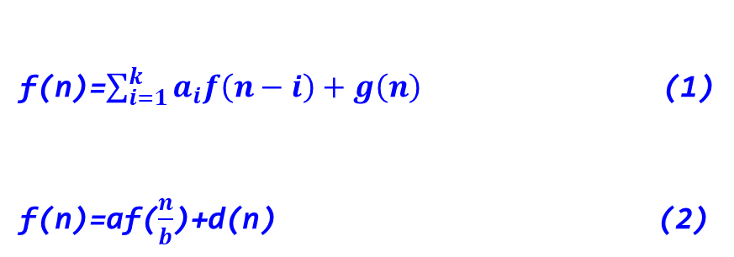
本章小结
时间复杂度分析：
两类常见的递推方程

Slide 53
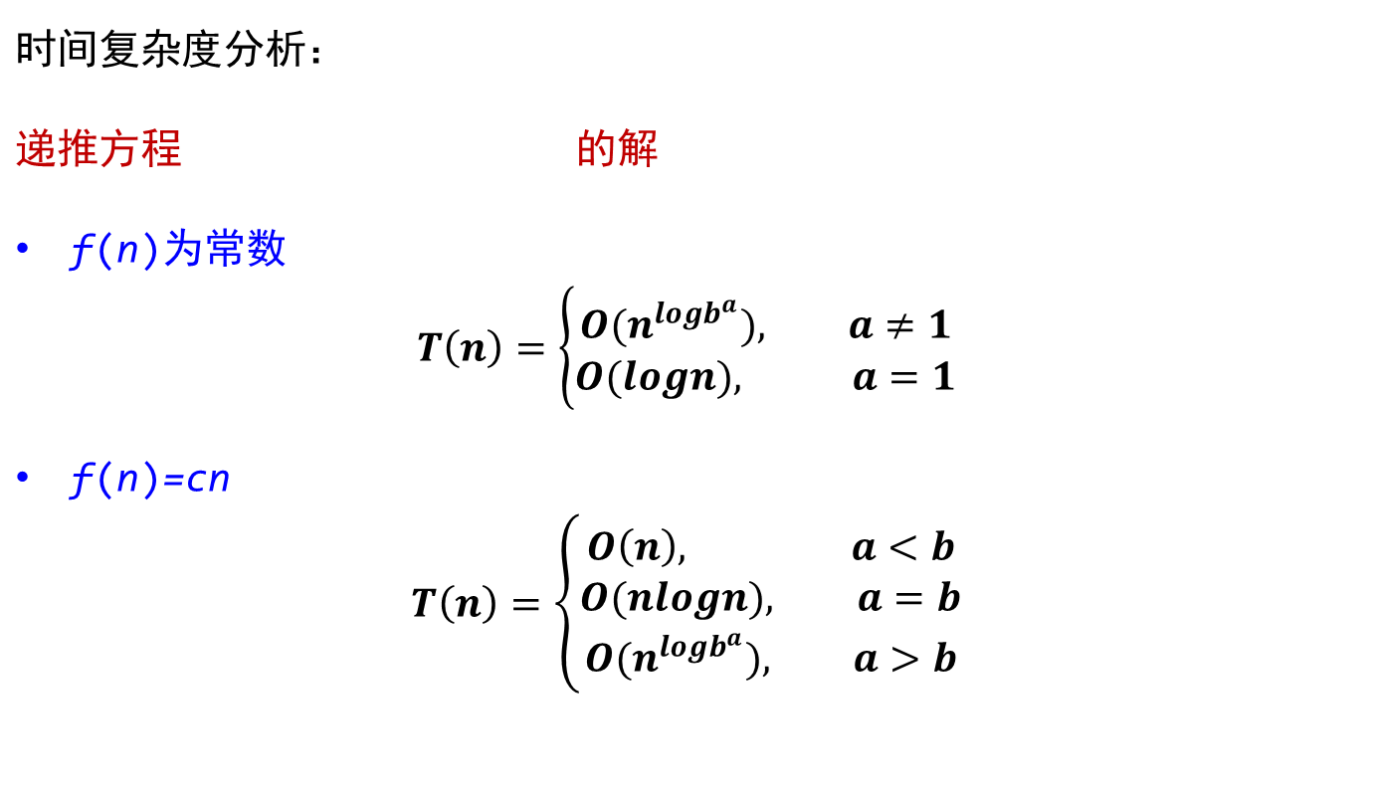
本章小结
T(n)=aT(n/b)+f(n)

Slide 54
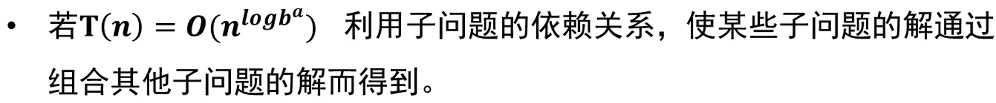
本章小结
提高算法效率途径：
1.减少子问题个数a
2.增加预处理，降低f(n)
T(n)=aT(n/b)+f(n)

Slide 55
本章小结
特殊情况：
子问题不独立
子问题不相似
特殊处理

Slide 56
Thank You !

